Slide 1
Podnikové informační systémy
KMI / POIS

Slide 2
2. SEMINÁŘ 26.02.2025 (LS 2024/2025)
„Četl někdo smlouvu?“

Slide 3
Obchod
rozdíl mezi veřejnými a soukromými organizacemi
zadávací řízení nejčastěji vypisují
státní instituce
soukromé firmy, které svůj projekt z větší části financují ze státních nebo evropských dotací
sektoroví zadavatelé (vodní hospodářství, energetika, doprava, poštovní služby)
zadávací řízení upravuje a upřesňuje procesní podmínky a postup zadávání veřejných zakázek

Slide 4
Obchod
typy veřejných zakázek
nadlimitní veřejné zakázky: prochází zadávacím řízením
podlimitní veřejné zakázky: prochází zadávacím řízením
veřejné zakázky malého rozsahu: nemusí procházet zadávacím řízením
rozdíl v limitech mezi službami vs. stavebními pracemi
rozdíl u sektorových zadavatelů
existuje několik typů zadávacích řízení: otevřené řízení, užší řízení, …

Slide 5
Obchod - proces
účast na soutěži či veřejné zakázce
doplňková jednání (například doplňující dotazy)
výběr Dodavatele
soulad s kritérii
hodnocení ceny, rozsah funkcionalit
technické a kvalitativní parametry či velikost a kvalifikace týmu
mohou být až stovky hodnotících položek
proces vyhodnocení bývá značně složitý a může dojít ke zrušení
jednání s vybraným Dodavatelem
podepsání smlouvy

Slide 6
Scénář projektu
Firma, ve které pracujeme, v rámci otevřeného zadávacího řízení vyhrála zakázku na informační systém do úřadu státní správy. Fixní termín, rozsah i cena.
Jsme Hlavní dodavatelé (bez subdodavatelů).
Jedná se o pomezí greenfield a brownfield projektu.
Vedeme Tým zodpovědný za dodávku tohoto systému.

Slide 7
Scénář projektu
přečtěte si prosím scénář projektu
Projekt Integrace na Digitální Dopis

Slide 8
Čtěte smlouvy
Smlouva o dílo
předmětem smlouvy o dílo je věc, která bude podle pokynů a představ Objednatele zhotovena
Zhotovitel se zavazuje provést dílo na své vlastní náklady a nebezpečí, a Objednatel se zavazuje toto dílo převzít a zaplatit za něj
Kupní smlouva
předmětem kupní smlouvy jsou věci, které byly zhotoveny zpravidla ještě dříve než došlo k samotnému uzavření smlouvy
Objednatel = Zákazník
Zhotovitel = Dodavatel (my)

Slide 9
Smlouva o dílo
Předmět smlouvy
vymezuje co má být dodáno (požadavky / rozsah), může popisovat technologie i postupy
u rozsáhlejších projektů dále upřesňováno v přílohách
často vágní zadání
Práva a povinnosti stran
součinnost Zákazníka, dodání podkladů (integrační vazby, barevná zadání, …)
kladeny podmínky samozřejmě i na Dodavatele
bez sankcí za porušení bezzubé
Harmonogram a Termíny
nezbytné pro plánování projektu
smluvní pokuty za nedodržení harmonogramu
v případě, že hrozí prodleva, je zapotřebí řešit ihned (nikdy zpětně)

Slide 10
Smlouva o dílo
Prostor pro změny
určit zda je změna v rámci smlouvy, nebo vyžaduje dodatek (vždy písemně)
často bývá lepší udělat ústupek než se do nekonečna handrkovat (s mírou, pozor na neřízené změny!)
nejde dělat pravý agile bez agilní smlouvy
V okamžiku kdy přistoupím na změnu tak se stává mým problémem.
Zpětně nikdo neřeší proč jsem to nezvládl.
Spasitelský syndrom = častý krok k vyhoření a krachu projektu

Slide 11
Smlouva o dílo
Akceptační kritéria jednotlivých etap a projektu
analýza, implementace, zkušební fáze, ostrý provoz
měřitelné, ověřují se akceptačními testy
akceptační scénáře definujeme co nejdříve
Odpovědnost za vady díla (bugy), záruka
standardní záruka 2 roky (zjistit od kdy se počítá)
může být rozšířeno o další pojistky, ve smlouvě často zasmluvněn i servis
pokud vada nelze odstranit a hodnotí se jako závažná, může být smlouva i zrušena
Výstupní dokumentace
implementační a technická dokumentace
uživatelské a administrátorské příručky, instalační manuál
akceptační protokol (bodový seznam funkcionalit)

Slide 12
Smlouva o dílo
Cena
nejčastěji pevná částka a zálohové platby (na základě plnění etap)
část platby může být odsunuta například až určitou dobu po testování či spuštění systému do provozu
rozdílná očekávání Dodavatele a Zákazníka
Očekávání Dodavatele
Realita

Slide 13
Smlouva o dílo
Servis
reakční doby a doby pro odstranění vad dle kritičnosti
Licence a autorská práva
převod vlastnického práva nebo poskytnutí licence
častý úraz státních zakázek (vendor lock)
Rozvoj
důvodem účasti nemusí být dodávka samotná, ale následný rozvoj
podstřelení ceny

Slide 14
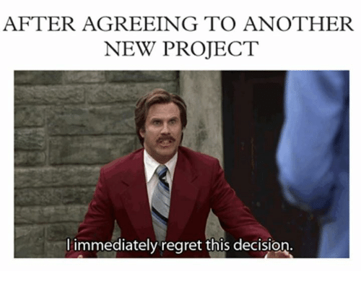

Slide 15
Kick-off meeting
značí oficiální zahájení projektu, úvodní schůzka
první setkání týmu Zákazníka s týmem Dodavatele
Cíl:
Seznámit se a nastavit pozitivní tón spolupráce
Shrnutí cílů a rozsahu projektu
Harmonogram
Role jednotlivých členů projektového týmu
Způsob řízení projektu, metodika vývoje
Projektová knihovna
Rizika projektu
Administrativa
Následující kroky a požadavky součinnost
Volná diskuze: návrhy, obavy, dotazy
nemusí být možné vše zvládnout
během jediné úvodní schůzky

Slide 16
Kick-off meeting
Seznámit se a nastavit pozitivní tón spolupráce
pochopit Zákazníkův pohled na projekt a pozadí projektu
zachytit jeho způsob myšlení
poslouchat co se říká a neříká
poznat zainteresované strany
Shrnutí cílů a rozsahu projektu
vyjasnit jak vypadá úspěch projektu
projít hlavní cíle projektu (podklad pro akceptační kritéria)
každý jednotlivec by měl vědět co je pro úspěch potřeba udělat
externí závislosti

Slide 17
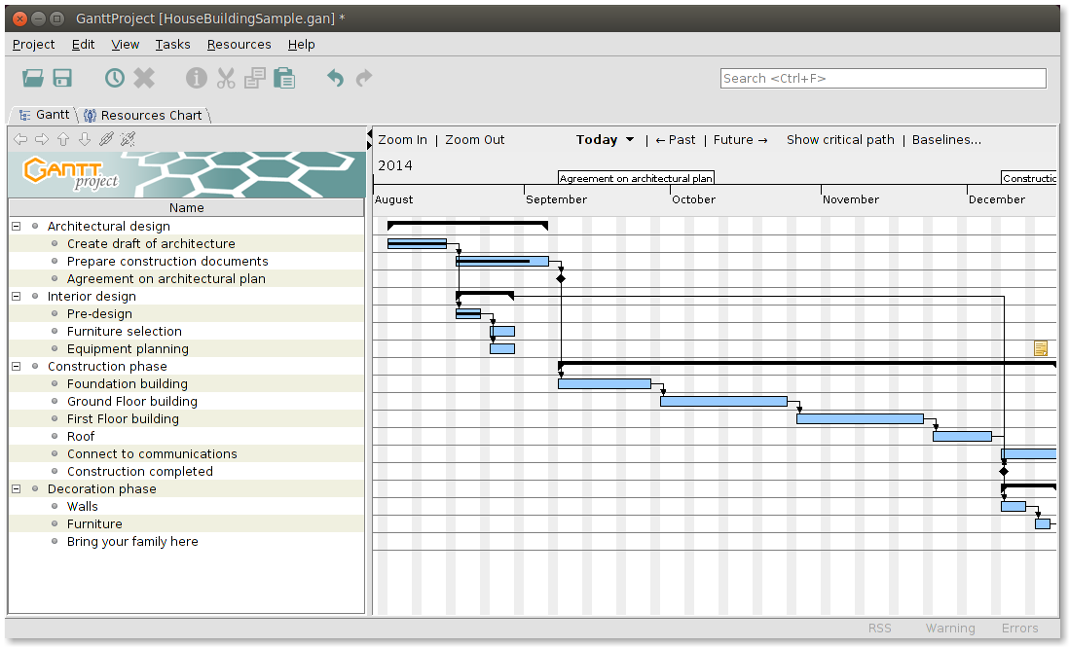
Kick-off meeting
Harmonogram
vždy vycházím ze smlouvy, upozorňuji na kritická místa
snažím se najít časové rezervy (znám silné i slabé stránky svého týmu)
Ganttův diagram:

Slide 18
Kick-off meeting
Role jednotlivých členů projektového týmu
jedna z nejdůležitějších informací -> jasné role a zodpovědnosti
sleduji jak oficiální tak neoficiální strukturu
komunikační matice (doplňuji během schůzky)
mapuji styl, chování a cíle každého jednotlivce

Slide 19
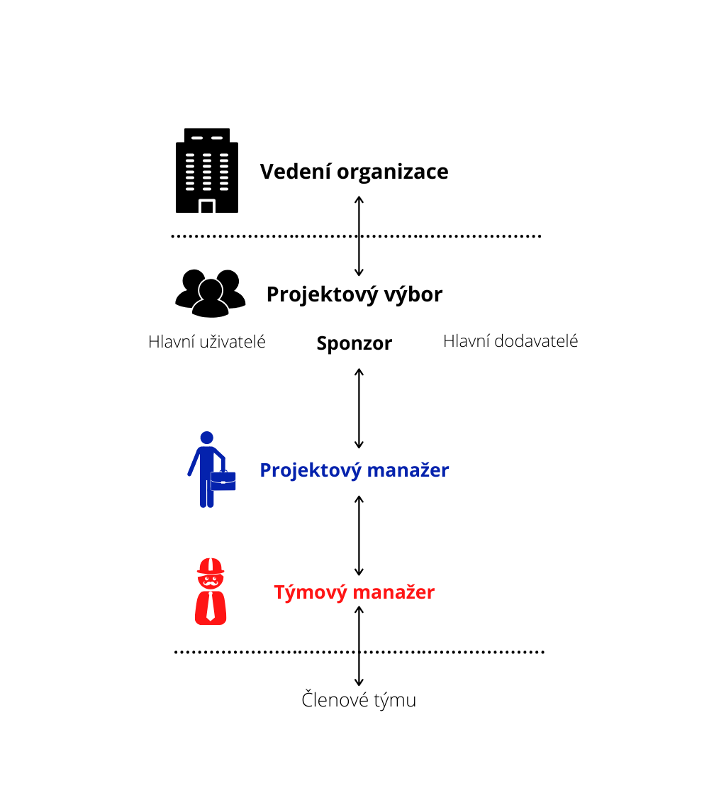
Kick-off meeting
Role jednotlivých členů projektového týmu
zjednodušeně dle PRINCE2
nezbytné dosadit jména za všechny role
ujistit se, že každý se svou rolí souhlasí
každá role sebou nese práva a povinnosti

Slide 20
Kick-off meeting
Vedení organizace (top management)
stanovuje tolerance projektu (čas, finance, rozsah, …)
jmenuje Sponzora (v případě potřeby i další role)
uvolňuje finance
pokud začne projekt negativně vnímat -> máme problém

Slide 21
Kick-off meeting
Projektový výbor
řídí a směřuje projekt (často se tak neděje)
měl by být kombinací správných lidí
naše protistrana během celého projektu
zastupuje zájmy:
uživatelů, kteří budou systém využívat
businessu
IT oddělení společnosti (hlídá koncepci)

Slide 22
Kick-off meeting
Sponzor
kapitán projektu (vždy jeden)
osoba zodpovědná za úspěch projektu hlídající jeho přínosy
zajišťuje, že peníze budou vynaloženy účelně
zodpovídá se přímo Vedení organizace
finální rozhodčí všech sporných bodů

Slide 23
Kick-off meeting
Hlavní uživatelé (také známo jako metodický gestor)
lidé, kteří budou systém používat
vědí co má systém dělat a znají cílovou skupinu
měli by zodpovídat za metodiku a akceptační kritéria
měli by být schopni školit další uživatele
klíčová role pro přijetí systému v organizaci
ideálně mají rozhodující slovo jak se bude systém chovat

Slide 24
Kick-off meeting
Hlavní dodavatelé
IT oddělení Zákazníka
hlídají, že dodaný systém není technický paskvil
teoreticky zde může být i zástupce Dodavatele
u větších organizací může existovat pozice Architekta, který
řeší provázanost a smysluplné zavádění různých IS

Slide 25
Kick-off meeting
Projektový manažer
podřízen Sponzorovi (vždy jeden)
plánuje projekt rámcově a po fázích
řídí projekt na každodenní bázi a eskaluje problémy
zajišťuje aby Týmový manažer (Dodavatel) dodal požadované výstupy
udržuje projekt ve správném směru
teoreticky může být zaměstnancem Dodavatelem

Slide 26
Kick-off meeting
Týmový manažer
My: Projektový manažer Dodavatele, Delivery Manager Business Consultant, … (názvů je spousta)
realizuje projekt společně se svým týmem
plánuje práci svého týmu a sleduje postup vůči plánu a smlouvě
v případě, že Projektový manažer (předchozí role) je
zaměstnanec Dodavatele, pak může zároveň vykonávat
i roli Týmového manažera

Slide 27
Kick-off meeting
Členové týmu
Architekt
Analytik, UX Designer
Hlavní programátor, Scrum Master
Senior / junior programátor
Tester
…

Slide 28
Kick-off meeting
Kdo dál se může účastnit?
Projektový dohled: odborníci na vybrané oblasti
Projektová podpora: řeší administrativu projektu
…

Slide 29
Kick-off meeting
Způsob řízení projektu, metodika vývoje
řízení projektu:
PRINCE2, PRINCE2 Agile, PMP, Reaktivní řízení (vedu to tak nějak po svém), …
metodika vývoje:
Vodopád, Agile, Rapid Application Development, …
Projektová knihovna
kdo ji povede (správně projekt. manažer)
jakou formou (digitálně / analogově) a kde
struktura
přístup do projektové knihovny

Slide 30
Kick-off meeting
Rizika projektu
rizika se snažíme určit dopředu (pravděpodobnost, dopad)
připravíme možné reakce na rizika
velice rozsáhla problematika: M_o_R (Management of Risk)
Administrativa
zápisy ze schůzek: kdo, forma, jak budou revidovány a schvalovány
statusy / schůzky, workshopy: kde, s kým a proč, kdo je svolává, forma
Následující kroky a požadavky součinnost
vhodné stanovit následující kroky a co budeme od Zákazníka potřebovat
na začátku je nejsnadnější ztratit čas, protože ho máme přeci spoustu

Slide 31
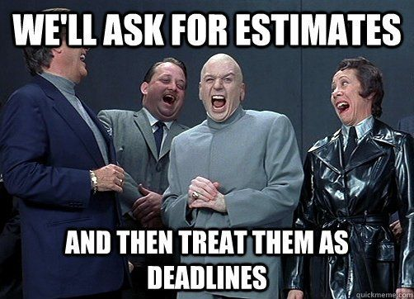
Kick-off meeting
Volná diskuze: návrhy, obavy, dotazy
důležité body zaznamenáme do zápisu
není nutné zodpovědět vše, někdy je lepší nejprve interní diskuze

Slide 32
Zápis ze statusu / schůzky
každé oficiální setkání by mělo být zaznamenáno
posíláme Zákazníkovi k revizi
stanovíme termín do kdy lze zasílat připomínky
po schválení vkládáme do projektové knihovny
Forma:
datum, místo, účastníci, zaznamenal, zrevidoval
hlavní závěry jednání
úkoly: ID, zadání úkoly, zodpovědná osoba, termín, stav (nový, trvá, stornován, vyřešen), popis řešení
přílohy (prezentace, diagramy, analýzy, …)

Slide 33
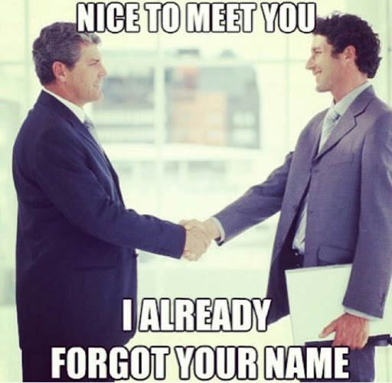
Komunikační matice
ideální chvíle pro připomenutí jmen
definujeme způsob eskalace
Forma:
jméno a příjmení
role v projektu
organizace / firma
lokalita, oddělení
funkce
telefon
e-mail
dovolená

Slide 34
1. projektový úkol: Kick-off prezentace u Zákazníka
Na základě scénáře projektu vytvořte prezentaci pro kick-off meeting.
Prezentace by měla obsahovat:
shrnutí cílů a rozsahu projektu (rozpad na etapy)
harmonogram (můžete využít https://www.ganttproject.biz/):
Ganttův diagram s popisky. Můžete udělat i interní verzi, do které doplníte, v jakých fázích budete potřebovat konkrétní programátory (viz. Scénář projektu).
Pro hvězdy: do Ganttu můžete přidat i rozdělení na analýzu, implementaci a testování každé fáze. Fáze nemusí běžet po sobě, ale mohou běžet paralelně (například GUI neblokuje integrace).
role jednotlivých členů projektového týmu (např. formou tabulky)
projektovou knihovnu: kdo ji povede, kde, forma / struktura
rizika projektu: bodový seznam a jak bychom reagovali kdyby nastaly
administrativu: kdo bude tvořit zápisy a jak je budeme schvalovat, …

Slide 35
1. projektový úkol: Kick-off prezentace u Zákazníka
Vžijte se do kůže vedoucího projektu a případně doplňte i další body, které jsou podle vás důležité, aby na schůzce zazněly. Scénář jsou pouze mantinely, fantazii se meze nekladou.
Chystáte prezentaci, se kterou na kick-off meeting půjdete. Je v pořádku, že by po skončení meetingu byla na základě zjištěných informací doplněna. Nemějte obavy z toho, že nevíte vše.
Neexistuje jediné správné řešení. Jedná se o kreativní činnost.
Úkol bude realizován v týmu.
Zašlete na e-mail do 09.03.2025 (23:59) s předmětem: KMI/POIS_tým_číslo_úkol_1
V případě, že bude cokoliv nejasné, neváhejte se zeptat.

Slide 36
Shrnutí
čtěte smlouvy
cíl projektu
harmonogram a termíny
akceptační kritéria etap a projektu
výstupní dokumentace
servis
...
připravte se na kick-off meeting (obecně choďte připravení)
načerpejte v úvodních schůzkách maximum informací
nastavte formality: zápisy, schůzky, statusy, projektová knihovna, …

Slide 37
Zajímavosti ke čtení
https://www.startupjobs.cz/en/newsroom/smlouva-o-dilo-z-pohledu-programatora-a-grafika
https://www.idnes.cz/ekonomika/domaci/financni-sprava-ibm-generalni-financni-reditelstvi-zakazka-konec.A190814_210434_ekonomika_chtl
https://www.potifob.cz/Klicove-zucastnene-strany-role-a-odpovednosti-na-projektu
https://devel.cz/otazka/sprava-vendors-a-pristupu-do-nich (příspěvek rmaslo)

